Slide 1


제목은 여기에 들어갑니다.

Slide 2
Feature Selection
변수 선택 방법: Feature Importance from tree-based model,
XGBoost Feature Importance 활용 Feature Selection
LASSO Feature Selection, RFE, KS-Test 등
시나리오1. 변수 선택 일괄 진행, 모델링으로 넘어가기(현재 선택한 방안)
시나리오2. 변수 선택 방법별로 모델링을 모두 진행, 앙상블
시나리오3. 변수 선택 방법별 모델링 진행, 가장 성능이 좋은 모델 사용
고려할 부분들: XAI로 잘 넘겨줄 수 있느냐? => Feature Selection을 하면, 설명 불가능한 변수는 무조건 생긴다
시나리오1. XAI 적용 가장 쉬움
시나리오2. 방법별로 남아있는 변수는 XAI 적용 가능, 그렇지 않으면 불가능
시나리오3. XAI 적용 가능
XAI는 무엇을 이뤄야 하는가?
Priority #1: Global Pattern
Priority #2: Segment Pattern
Priority #3: Local(Personal) Pattern

Slide 3
Modeling
Franchise 9
(재우 전처리를 거친) 가맹점별 바이너리 타겟 데이터
Feature Importance Feature Selection
LASSO Regression Feature Selection
Feature Importance 기반 변수선택 &
LASSO Regression 기반 변수선택
NN
SVM
Light
GBM
Random
Forest
Logistic
Regression
변수선택이 된 데이터를 모델에 학습
Prediction
NN
Prediction
SVM
Prediction
LGBM
Prediction
RF
Prediction
LR
스태킹 앙상블을 위한 데이터셋 생성
Final Model에는 LightGBM사용
Prediction컬럼에 대한 중요도 탐색으로 이전 모델들의 개별 중요도 판별 가능
대용량 데이터 빠른 학습 속도
부스팅 계열 입증된 정확성
Final Model

Slide 4
Modeling
Franchise 2
Feature Selection
Feature Engineering
Final Model

Slide 5
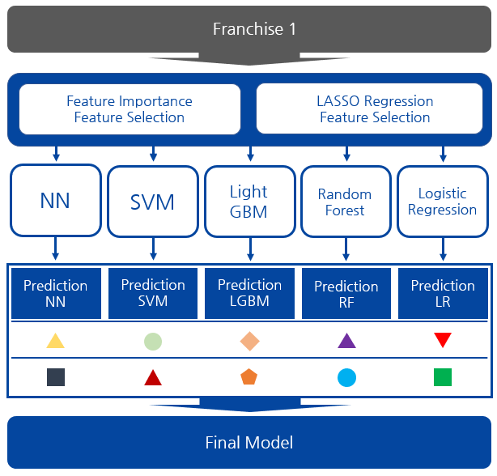
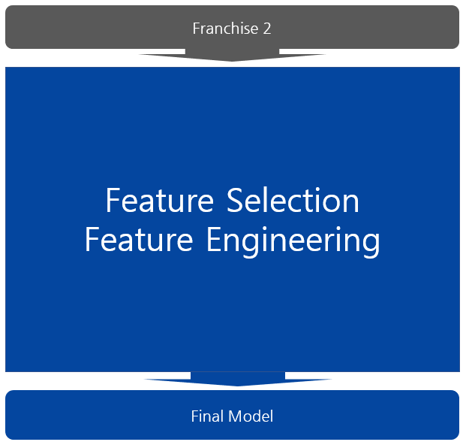
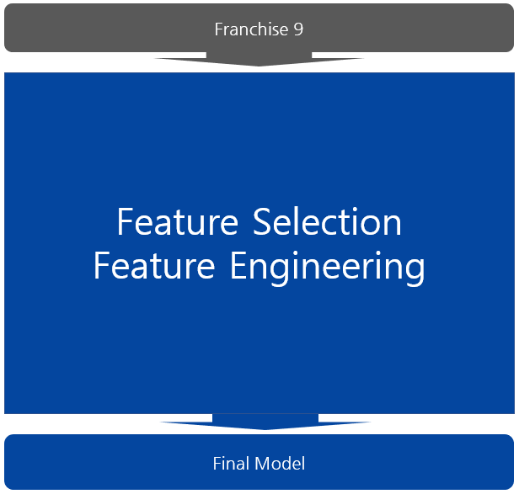

Modeling
…

